Slide 1

Java Spring Project
웹 가계부 서비스
노 건 훈

Slide 2
INDEX
1. 주제 선정 배경
2. 구현
3. 한계 및 발전 방향

Slide 3
주제 선정 배경

Slide 4


주제 선정 배경
구현
한계 및 발전 방향
01. 주제 선정 배경
웹 가계부 활용과
그 중요성이 대두

Slide 5
주제 선정 배경
구현
한계 및 발전 방향
01. 주제 선정 배경
프로젝트 기능
1
Web 상에서 기입할 수 있는 가계부 구현
2
현금과 카드를 구분하여 입력 받아 각각의 잔액 도출
3
수입과 지출을 구분하여 입력 받아 잔액 도출
4
로그인한 아이디의 가계부만 조회되도록 구현

Slide 6
구현

Slide 7
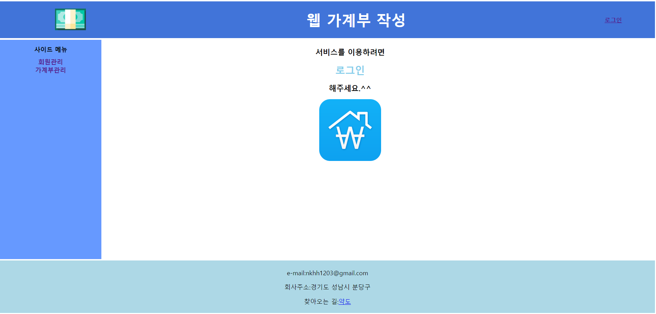
주제 선정 배경
구현
한계 및 발전 방향
02. 구현 화면
① 메인 화면

Slide 8
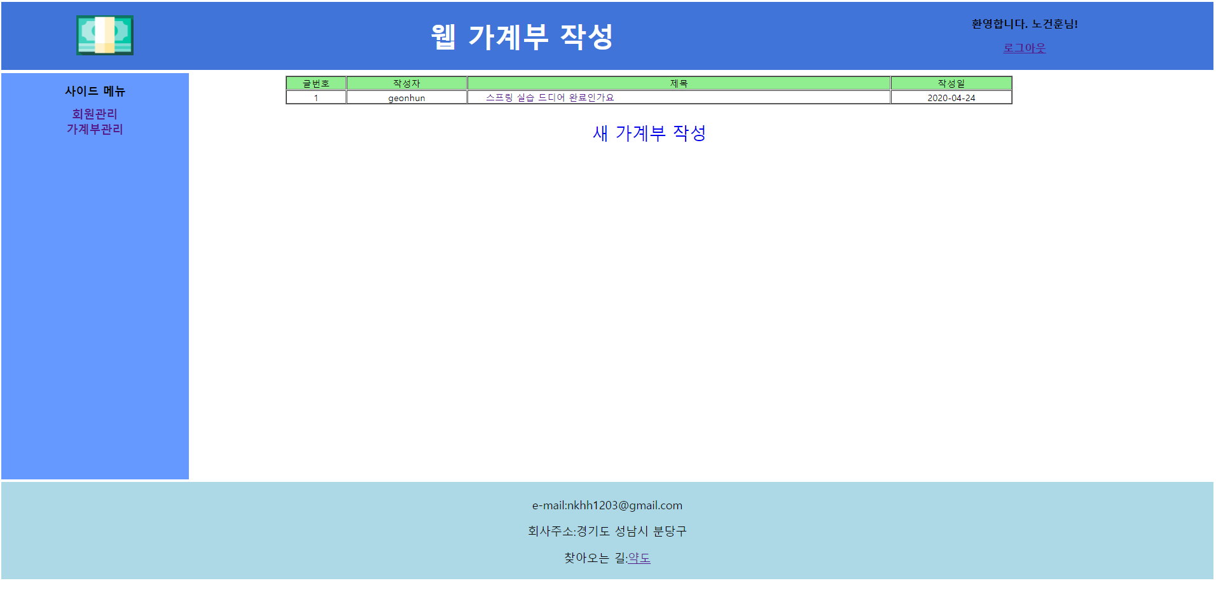

주제 선정 배경
구현
한계 및 발전 방향
02. 구현 화면
② 가계부 목록
번호 | 수입/지출 | 종류 | 액수 | 메모 | 계좌잔고 | 현금잔고 | 총 자산 | 일시
1 | 지출 | 카드 | 30,000 | 레스토랑 | 578,000 | 50,000 | 628,000 | 2020.04.29
2 | 지출 | 카드 | 59,000 | 신발 구입 | 519,000 | 50,000 | 569,000 | 2020.04.30
3 | 수입 | 카드 | 300,000 | 아버지 용돈 | 819,000 | 50,000 | 869,000 | 2020.05.01
4 | 지출 | 현금 | 5,000 | 코인 노래방 | 819,000 | 45,000 | 864,000 | 2020.05.01

Slide 9
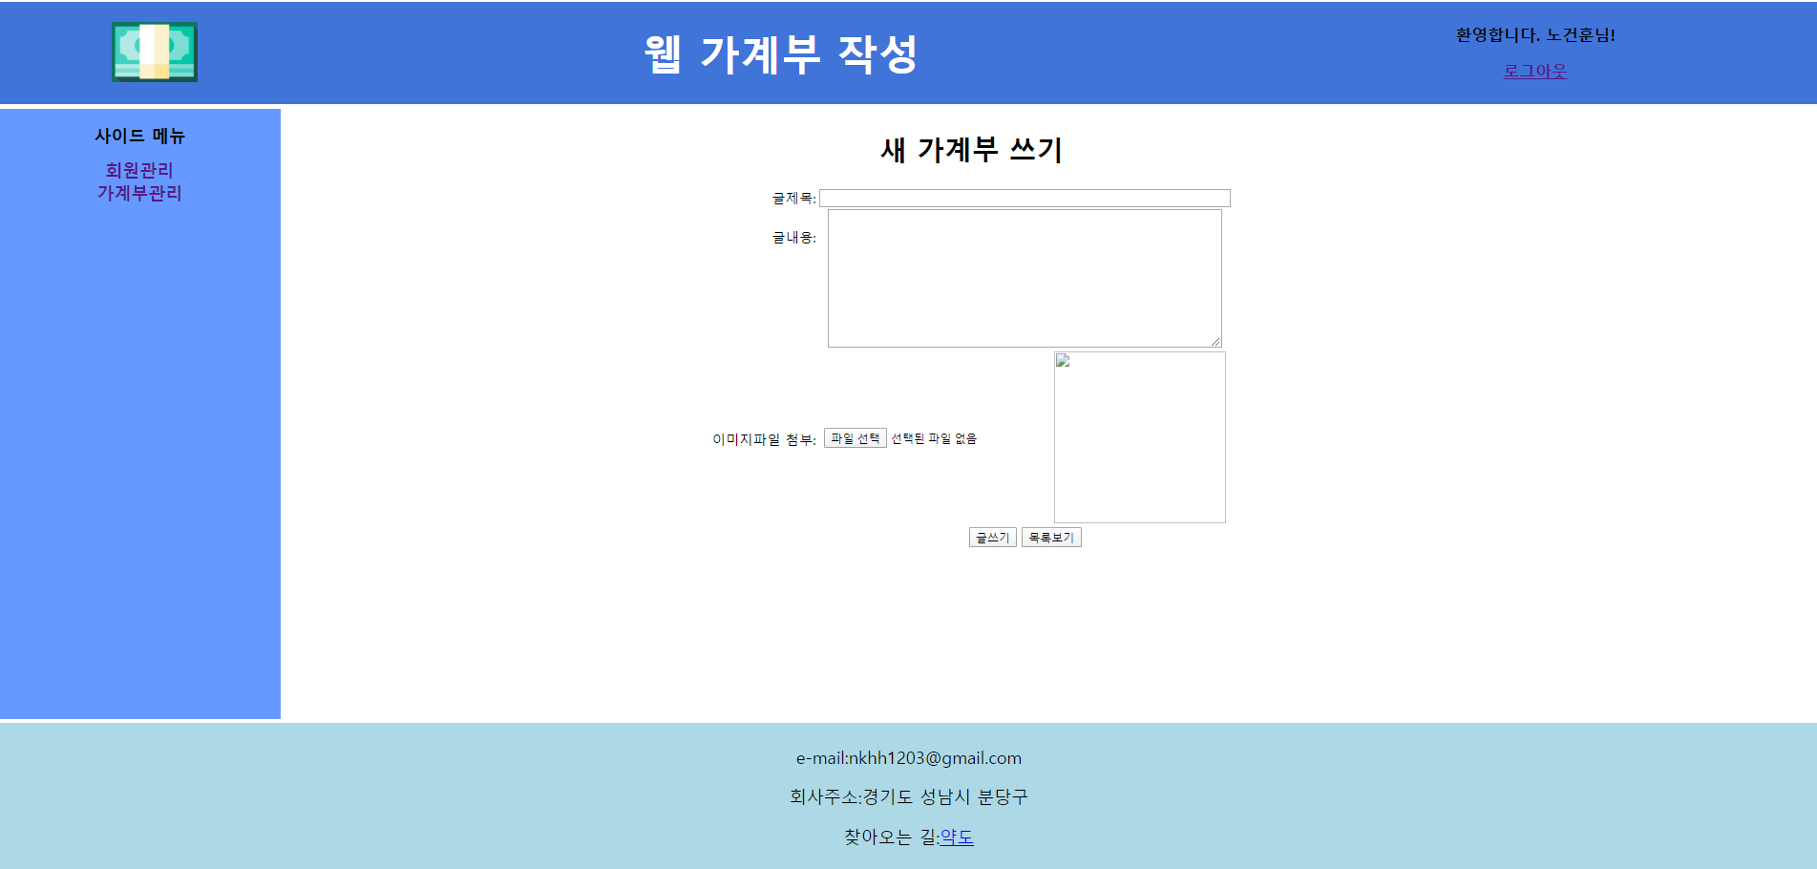



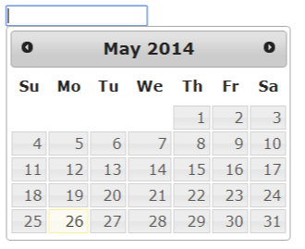
주제 선정 배경
구현
한계 및 발전 방향
02. 구현 화면
② 가계부 기입창
수입/지출
수입
지출
종류
카드
현금
액수
200,000
메모
재난지원금
일시

Slide 10
주제 선정 배경
구현
한계 및 발전 방향
02. 구현 화면
② 가계부 목록
번호 | 수입/지출 | 종류 | 액수 | 메모 | 계좌잔고 | 현금잔고 | 총 자산 | 일시
1 | 지출 | 카드 | 30,000 | 레스토랑 | 578,000 | 50,000 | 628,000 | 2020.04.29
2 | 지출 | 카드 | 59,000 | 신발 구입 | 519,000 | 50,000 | 569,000 | 2020.04.30
3 | 수입 | 카드 | 300,000 | 아버지 용돈 | 819,000 | 50,000 | 869,000 | 2020.05.01
4 | 지출 | 현금 | 5,000 | 코인 노래방 | 819,000 | 45,000 | 864,000 | 2020.05.01
5 | 수입 | 현금 | 200,000 | 재난지원금 | 819,000 | 245,000 | 1,064,000 | 2020.05.02

Slide 11
한계 및 발전 방향

Slide 12

목차
시장분석
타겟설정
전략도출
실행방안
마무리
주제 선정 배경
구현
한계 및 발전 방향
03. 한계 및 발전 방향
프로젝트 한계
발전 방향
1
개발자가 구현하지 못한 기능
다수 존재
1
오픈 뱅킹/마이 데이터 산업을 통한
각 은행 데이터를 통해 계좌 잔고 도출
2
기존의 계좌와 현금 잔고를
모두 직접 입력 받아야함
2
보안성 강화
3
잔액에 대한 서비스(전자저금통 등) 추가
타 가계부 플랫폼과의 차별성 도모

Slide 13
감사합니다 ☺

